Slide 1

Confiance Ile-de-France Jeune
Une adresse mail générique : confianceidfjeune@federationsolidarite-idf.org

Slide 2

Qu’est-ce que c’est ?
Un dispositif régional d’aide financière à destination des jeunes de moins de 25 ans en insertion et en difficulté d’accès au logement.
Le montant de l’aide varie entre 800 euros (zone 1bis) et 600 euros (reste IDF)
Cette aide au paiement du loyer est versée directement à l’organisme de logement.

Slide 3
Les grands principes
Mis en place par le Conseil régional IdF
Un public cible : les jeunes en insertion « à une marche » de l’accès au logement
Un objectif de 4 000 jeunes aidé.es jusqu’en 2025
Un réseau de partenaires pour orienter et loger les jeunes

Slide 4
Les critères d’éligibilité pour les jeunes
  Avoir moins de 25 ans
  Être inscrit dans un parcours d’insertion (Garantie jeune, CEJ, PACEA, inscription au SIAO, formation professionnelle, alternance)
  Avoir un plafond de ressource à 950 €/mois*
  Si possible être accompagné par un organisme orienteur (Mission Locale, CLLAJ, associations…), si ce n’est pas possible le bailleur pourra établir la demande de labellisation.

Slide 5
Les ressources : quelques précisions
*NOUVEAUTE : Pour les familles monoparentales, le plafond des ressources est à 1425 euros
Sur les fiches de paies, nous considérons le net imposable.
Les allocations de la CAF (APL, allocations familiales, AEH) ne sont pas considérées comme des ressources en prendre en considération
L’allocation AAH est à prendre à compte. Ayant été revalorisée, le montant dépasse maintenant le plafond de ressources.
Pour les allocations CEJ et garantie jeune, il n’est pas nécessaire de fournir un justificatif de ressources le cerfa est suffisant.
Au cas par cas, il est possible de considérer les ressources des trois derniers mois, notamment s’il s’agit d’un.e jeune intérimaire.

Slide 6
Comment cela fonctionne ?
Trois étapes :
  La labellisation : les jeunes accompagné.es d’un partenaire orienteur font la demande.
  Le jeune doit chercher un logement auprès d’un organisme de logement (bailleur associatif ou bailleur social).
  La demande de subvention est réalisée par l’organisme de logement.

Slide 7
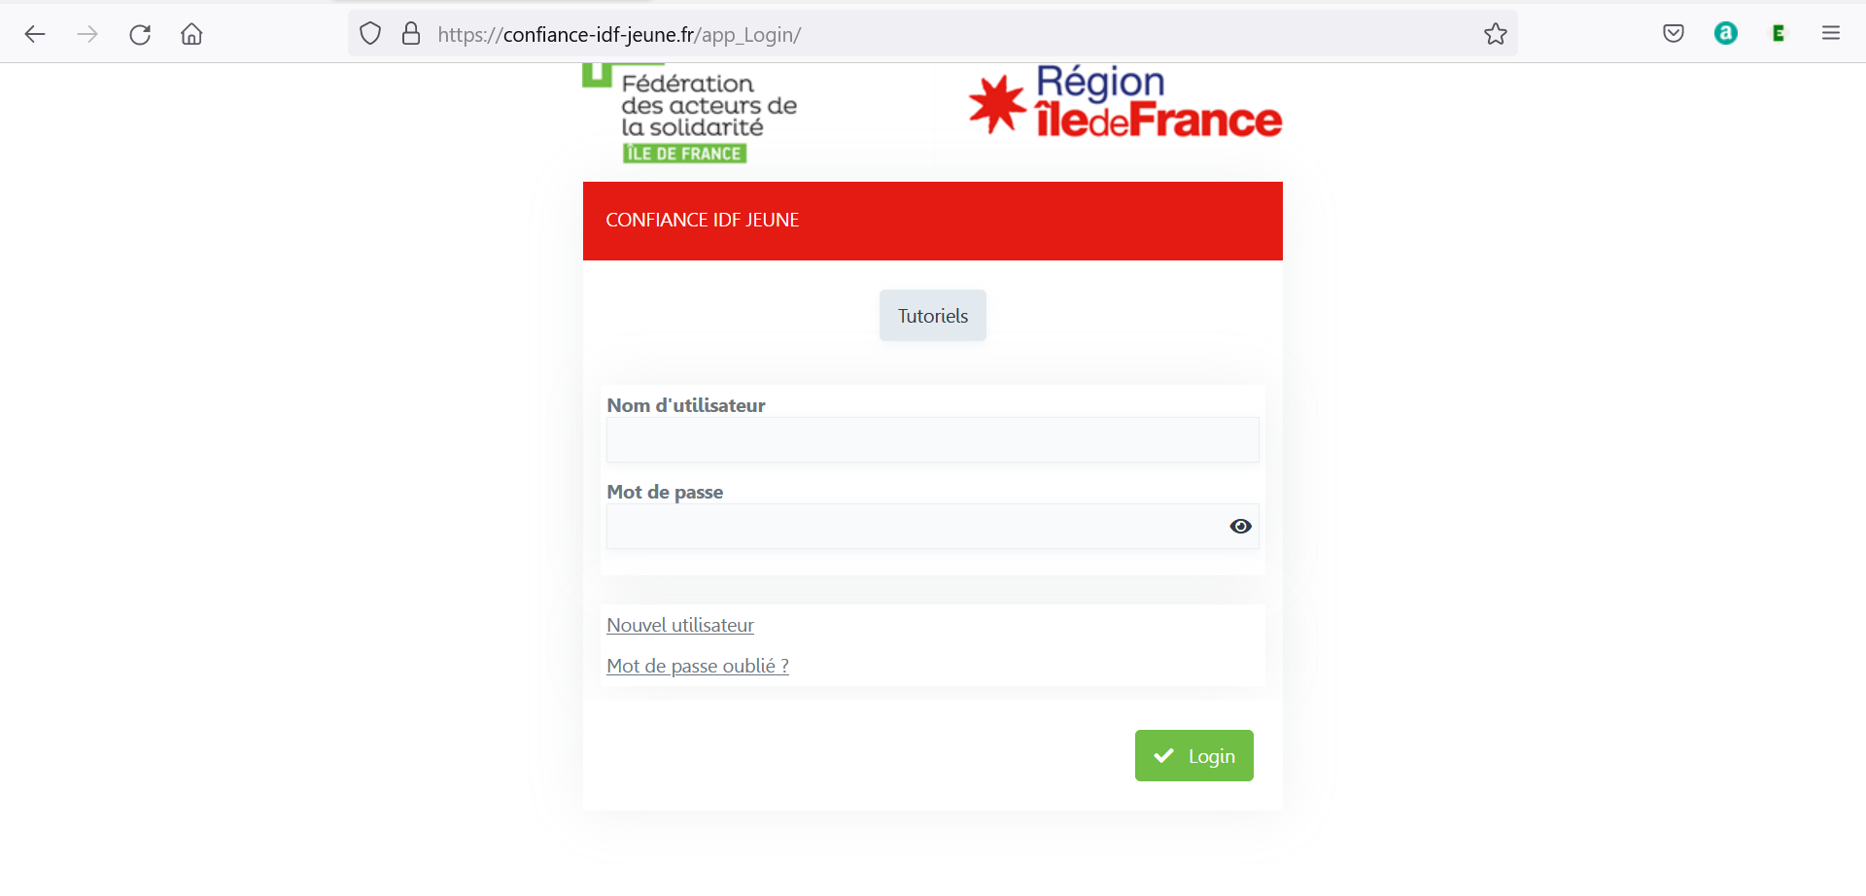
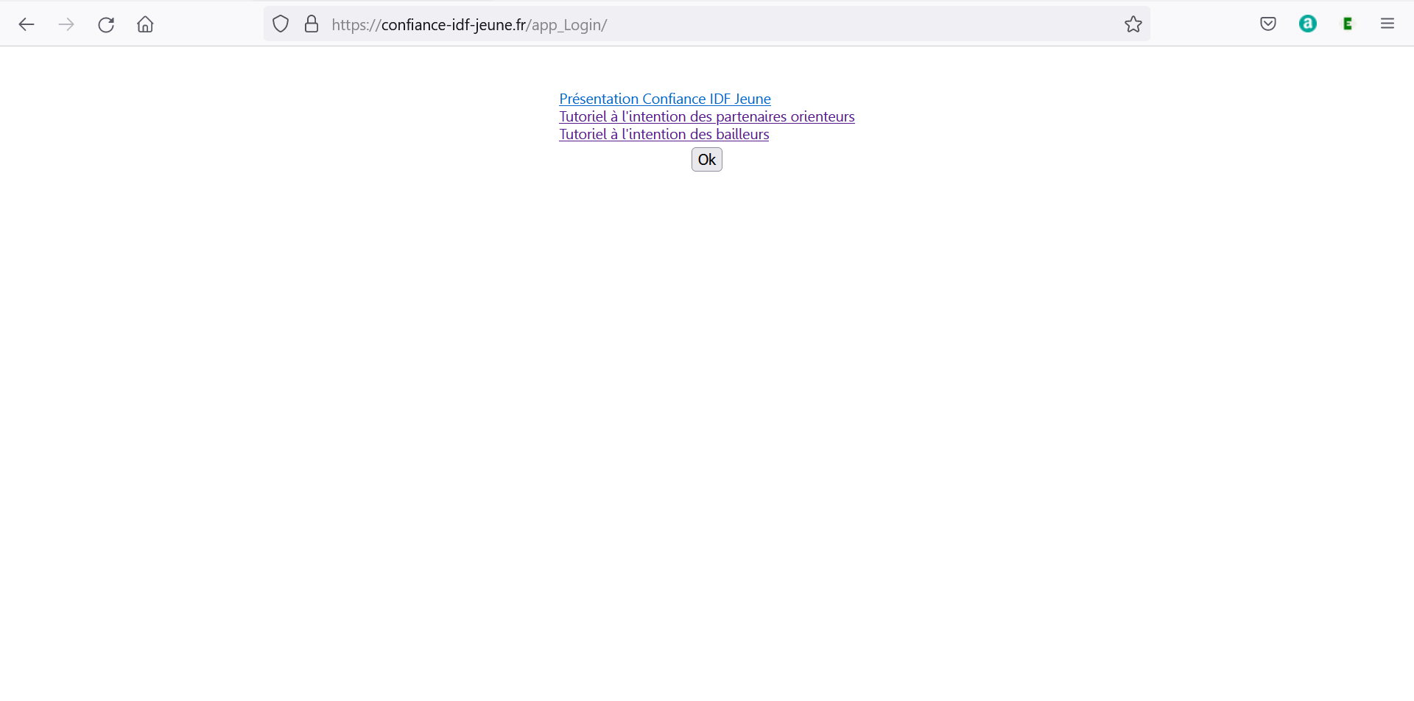
Les tutoriels, une aide pour se connecter sur la plateforme

Slide 8
Labellisation
Réalisée par le partenaire orienteur (CLLAJ, Mission locale, Centre d’hébergement etc) ou bailleur.
Sur le site de Confiance IdF Jeune : https://confiance-idf-jeune.fr
La demande doit être réalisée avant l’entrée ou bien le mois suivant l’entrée du /de la jeune dans le logement
Ce certificat de labellisation est à remettre à l’association gestionnaire de logement ou au bailleur social qui logera le/la jeune.
Le certificat de labélisation est valable 3 mois (renouvelable).

Slide 9
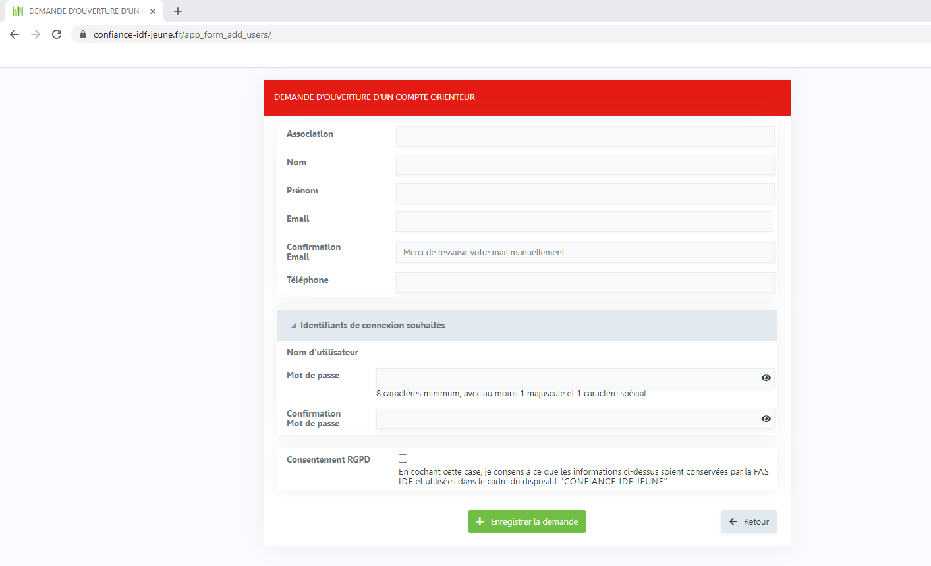
Labellisation : le site internet
1er étape : créer son compte orienteur

Slide 10
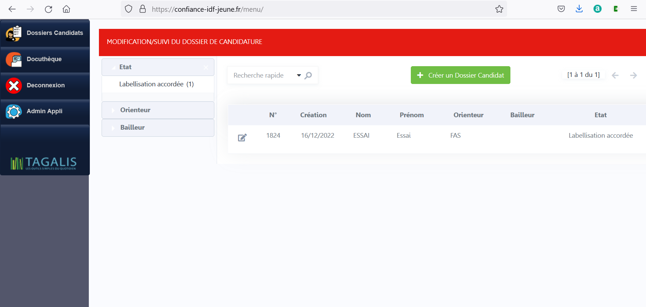
Labellisation : le site internet
2ème étape : créer le dossier de demande de labellisation

Slide 11
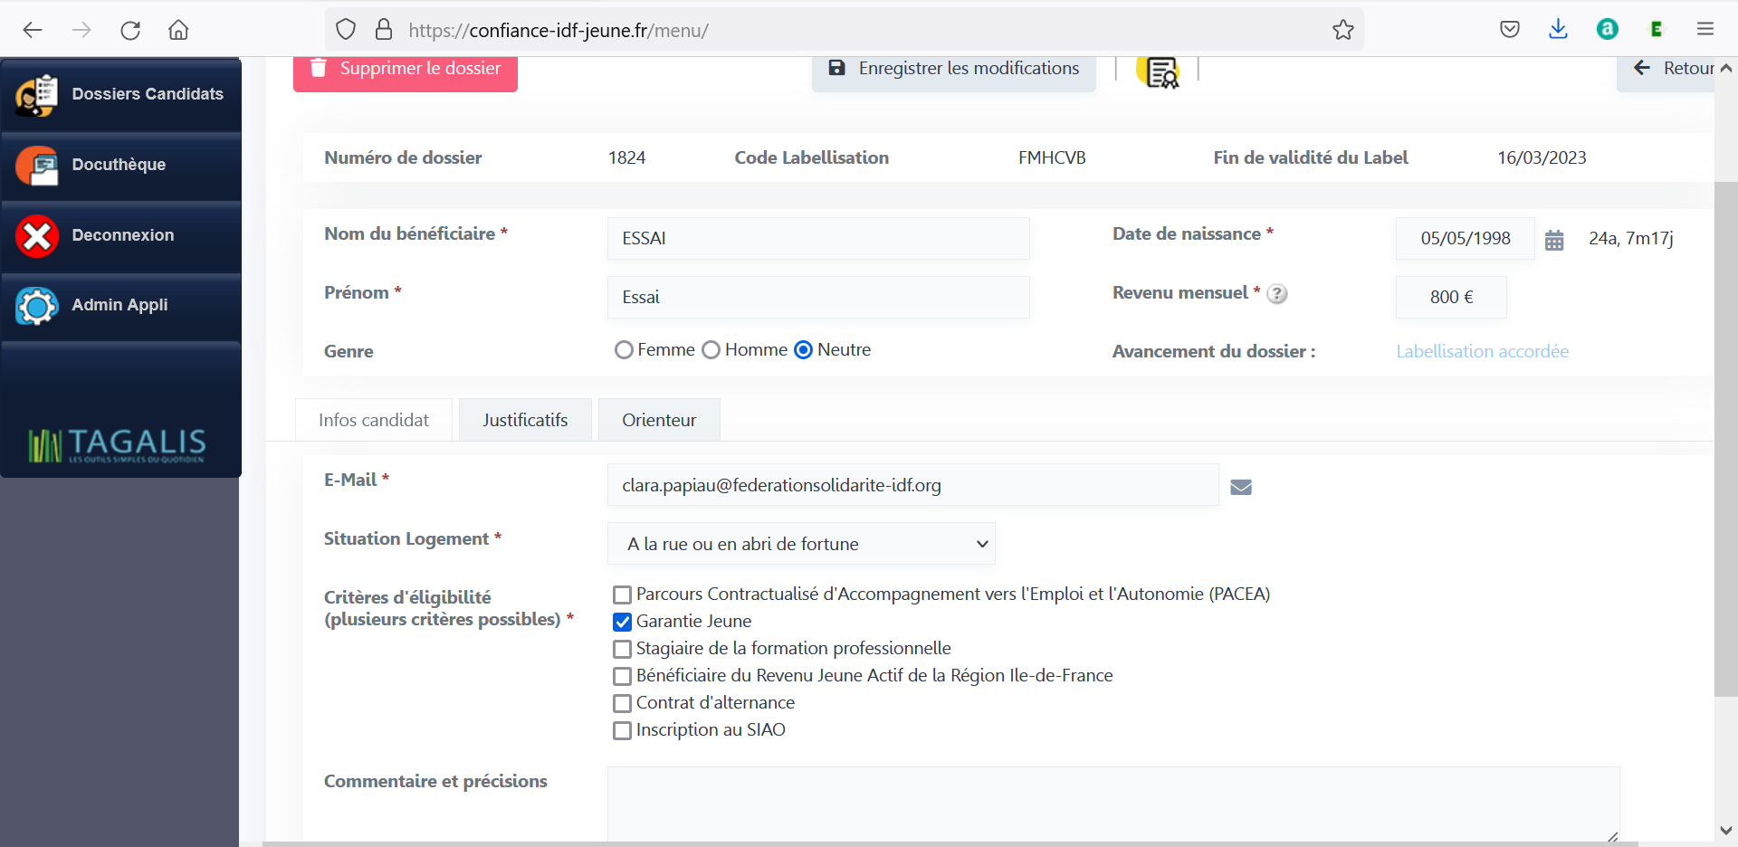
Labellisation : le site internet
3ème étape : compléter le dossier
Attention : vous devez enregistrer une première fois le dossier pour que l’onglet justificatif apparaisse.

Slide 12
Labellisation : le site internet
3ème étape : compléter le dossier
Les documents nécessaires :
- La pièce d’identité du/de la jeune
- Un justificatif du parcours d’insertion (Contrat d’engagement jeune, Garantie Jeune, contrat de formation professionnelle, CDDI, contrat d’alternance…)
- Un justificatif des ressources du mois passé (bulletins de salaires, CAF)
La signature du document RGPD (document à retrouver dans la docuthèque).
Pensez à enregistrer à chaque étape.

Slide 13
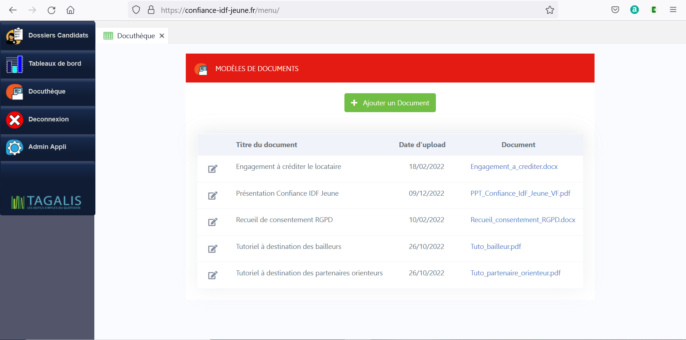
La docuthèque : un espace de ressources

Slide 14
Labellisation : le site internet
4ème étape : télécharger le certificat de labellisation
Ajouter screen
Ce certificat de labellisation est à remettre au bailleur social ou associatif.

Slide 15
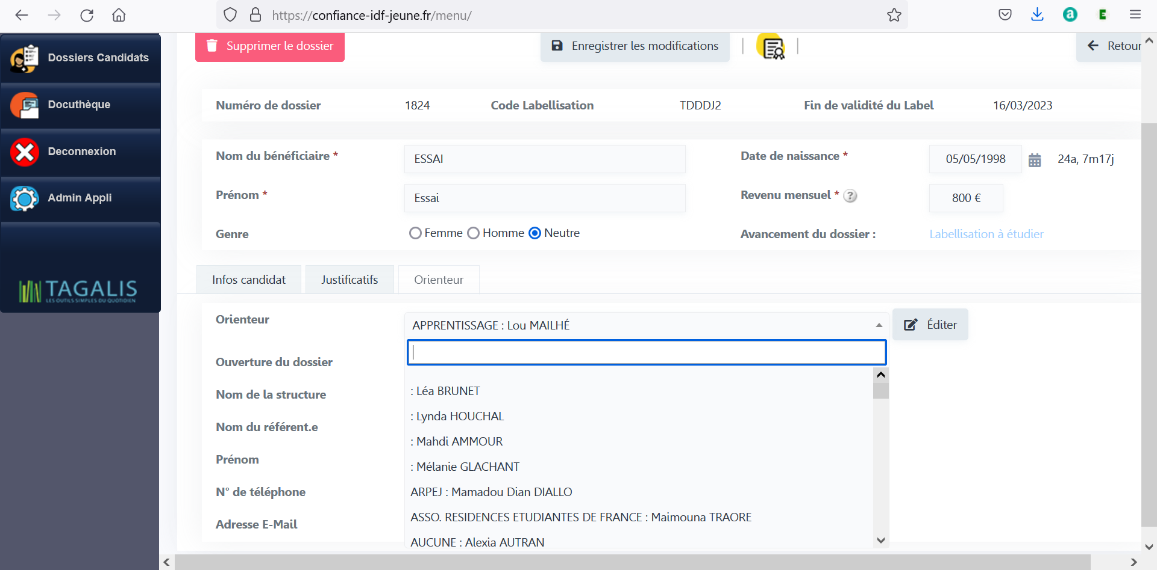
Le transfert de dossier
Aller dans l’onglet orienteur, choisir la nouvelle personne référente dans le menu déroulant. Pensez à enregistrer.

Slide 16
Labellisation : questions fréquentes
Que faire du certificat de labellisation ?
Ce certificat de labellisation est à remettre à l’association gestionnaire de logement ou au bailleur social qui logera le/la jeune. Une fois en détention de ce document, l’organisme sera en mesure d’engager les démarches pour recevoir la subvention.
Peut-on avoir plusieurs comptes orienteurs au sein d’une même association ?
Une même association peut créer plusieurs comptes orienteurs sur l’application Confiance IdF Jeune. Chaque compte orienteur est lié à une adresse mail qui lui est propre.
Comment peut-on renouveler la labellisation ?
Au bout de trois mois, le certificat de labellisation doit être renouvelé. Pour cela, il suffit de mettre à jour les justificatifs, notamment le justificatif de ressources. Le dossier est de nouveau validé par la gestionnaire et un nouveau certificat est attribué.

Slide 17
Demande de subvention
Le bailleur social ou l’association gestionnaire accueillant les jeunes labélisé.es demande la subvention.
Cette subvention est de DROIT si :
  la labélisation est en cours de validité (3 mois)
  le bailleur ou l’association répond aux critères d’éligibilité : associations disposant de l’agrément préfectoral de gestion locative sociale ou bailleurs sociaux.
Une demande de subvention correspond à un dossier jeune.
Une fois l’ensemble des données saisies, l’expert valide le dossier et la subvention est versée le mois suivant.

Slide 18
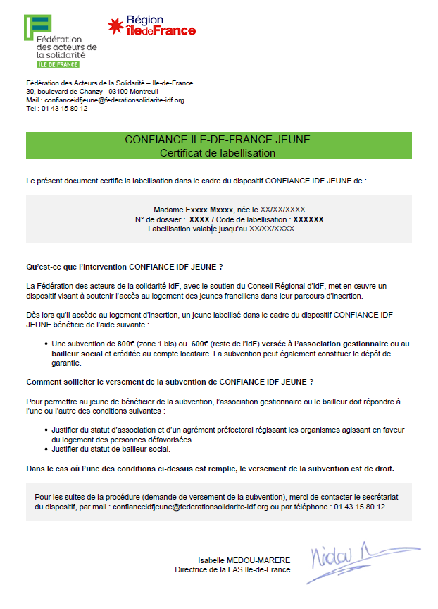
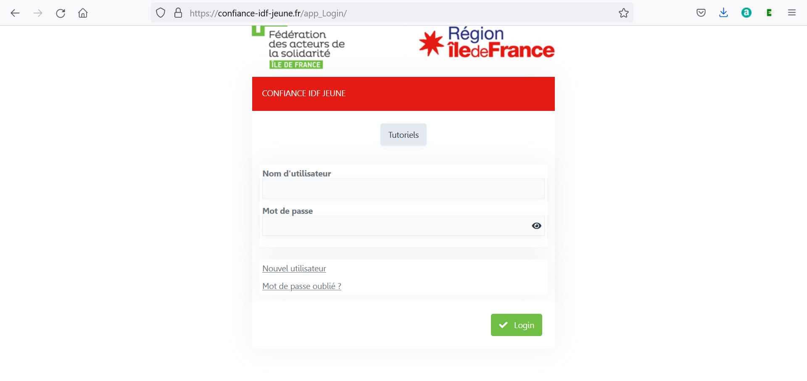
La demande de subvention : le site internet
1er étape : Se connecter
Nom d’utilisateur = N° de dossier
Mot de passe = code de labellisation

Slide 19
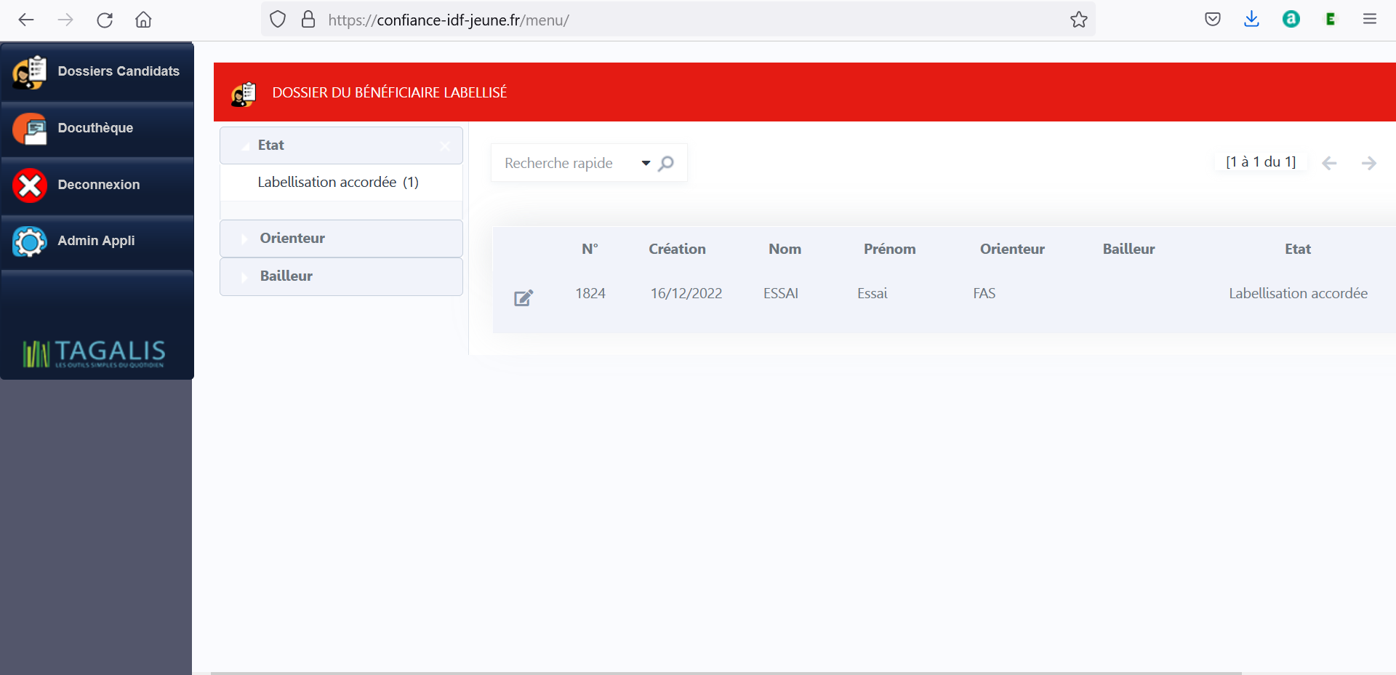
La demande de subvention : le site internet
2ème étape : Remplir les informations

Slide 20
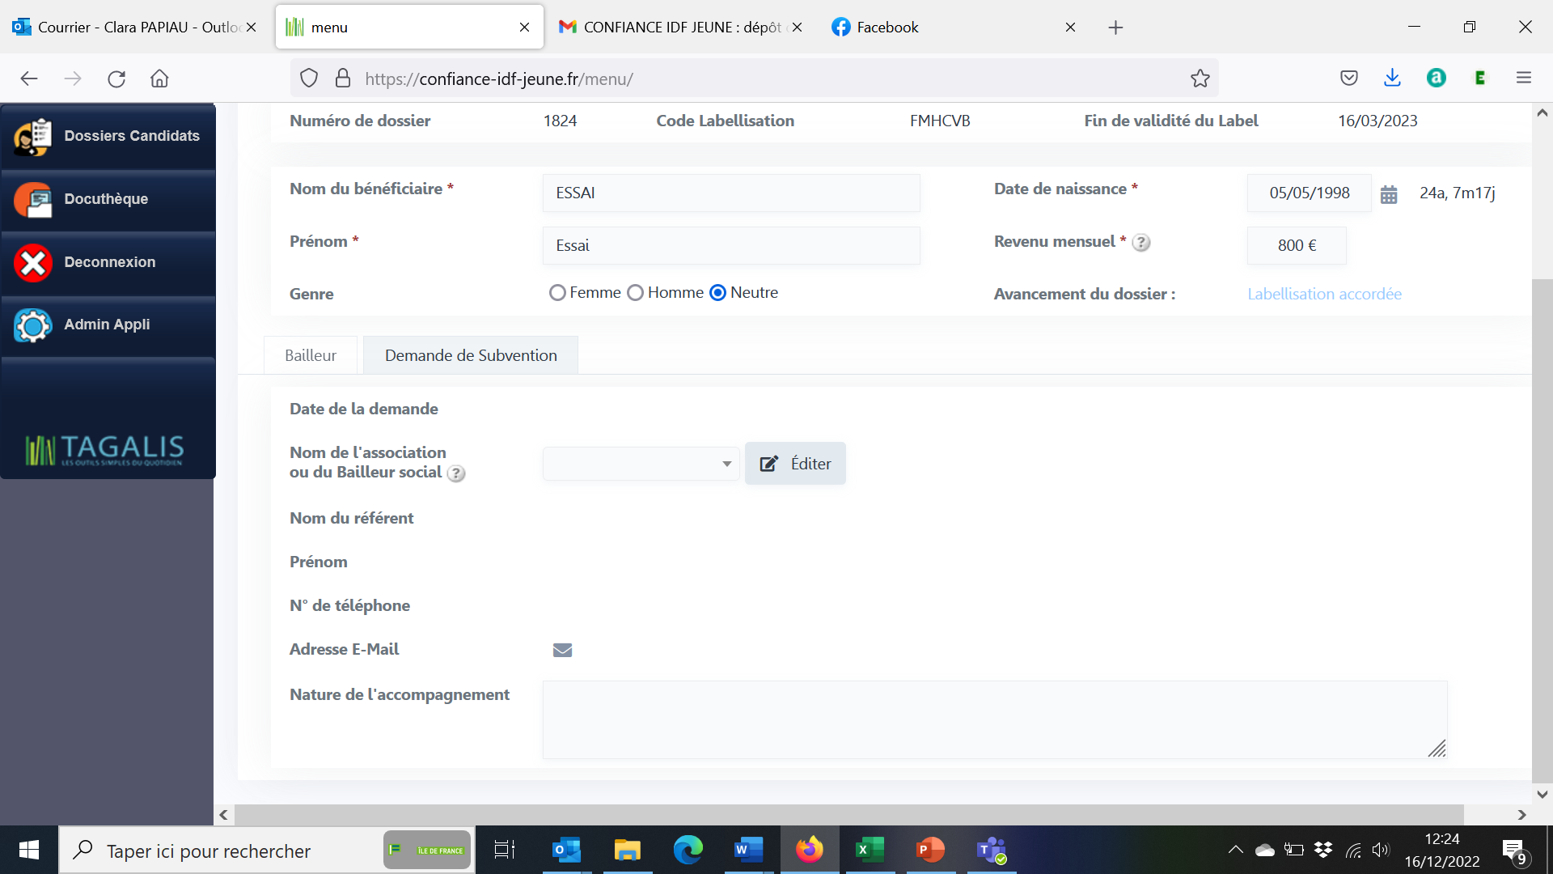
La demande de subvention : le site internet
2ème étape : Remplir les informations

Slide 21
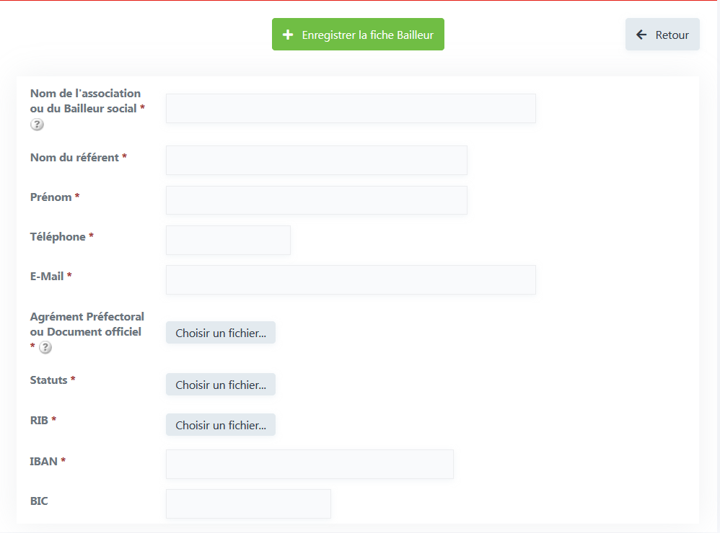
La demande de subvention : le site internet
2ème étape : Remplir les informations
Dans l’espace bailleur, si le nom de votre bailleur/association apparaît dans le menu déroulant, le sélectionner. Sinon cliquez dans « éditer » en vous munissant :
- votre agrément préfectoral pour les associations ou un autre document officiel pour les bailleurs sociaux
- des statuts
- et de votre RIB.
Votre organisme sera dorénavant enregistré
dans le menu déroulant.

Slide 22
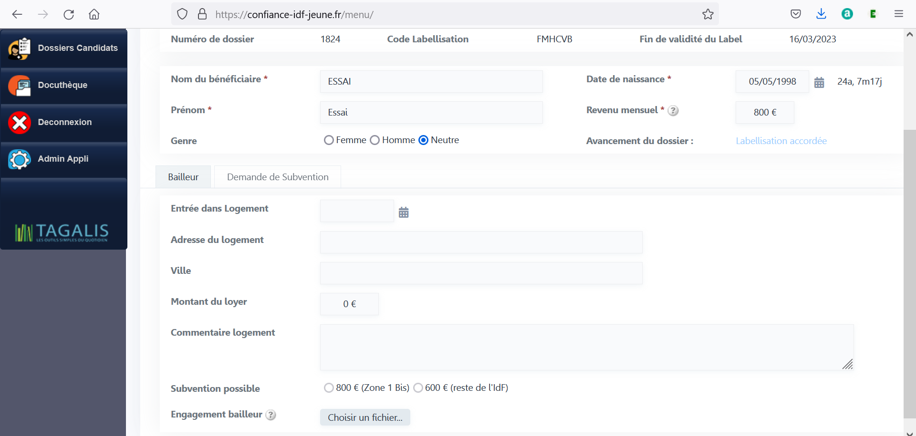
La demande de subvention : le site internet
3ème étape : Demander la subvention
Le modèle « engagement du bailleur » est dans la Docuthèque

Slide 23
La demande de subvention : le site internet
4ème étape : Clôturer le dossier
Attendre d’avoir reçu la subvention pour cela

Slide 24
Les éléments essentiels
La demande de labellisation doit être portée par une structure d'accompagnement des jeunes de type Mission Locale, CLLAJ....
Si cela n’est pas possible, le bailleur peut émettre la demande de labellisation pour un.e jeune.
Le jeune doit être entré.e dans le logement après avoir obtenue la labellisation.
Cette aide est attribuée pour une entrée dans le logement et ne prend pas en charge les impayés de loyer.

Slide 25
Le comité de pilotage (COPIL)
Etudie les demandes d’adhésion et d’indemnisation
Se réunit 8 fois par an en moyenne.
Est composé de :
  La FAS IdF (qui assure le secrétariat exécutif)
  Le Conseil régional d’IdF
  FAPIL, UNAFO, URHAJ, URCLLAJ
  L’expert du dispositif
  3 représentants des associations adhérentes au Dispositif régional de sécurisation des associations d’insertion par le logement.
  Les objectifs : 4000 jeunes en 3 ans.

